Slide 1
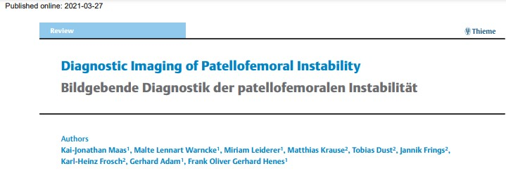
Методы визуализации пателлофеморальной нестабильности. Часть 1
ФГБОУ ВПО «Красноярский государственный медицинский университет имени профессора В.Ф. Войно-Ясенецкого»
Кафедра лучевой диагностики ИПО
Выполнил:
ординатор 2 года Банюкевич А.Е

Slide 2
Введение
Пателлофеморальная нестабильность в коленном суставе, представляет высокий риск вывиха или повторного вывиха надколенника. Частота встречаемости этой патологии составляет 7–49 на 100 000 жителей;
Пателлофеморальная нестабильность может возникнуть в результате травматического повреждения коленного сустава и его связочного аппарата;
Рентгенография, магнитно-резонансная томография, компьютерная томография и ультразвуковая диагностика являются основными методами диагностики пателлофеморальной нестабильности, и позволяют в полной мере оценить степень повреждения.

Slide 3
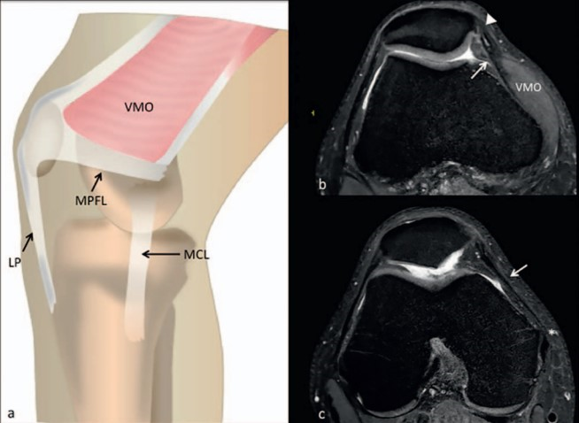
Анатомия
RCC
Медиальная поверхность коленного сустава. Медиальная пателлофеморальная связка (MPFL) с горизонтальной ориентацией волокон связки относительно медиальная широкая мышца бедра (VMO) , начинающейся от медиального надмыщелка бедренной кости (*) и прикрепляющейся к медиальному краю надколенника. LP - cсобственная связка надколенника

Slide 4
Стабильность и нестабильность
Статические стабилизаторы:
Медиальная поверхность: Медиальная надколеннично-бедренная связка (MPFL), надколеннично-менисковая связка (MPML) и надколеннично-большеберцовая связка (MPTL)
Латеральная поверхность: Vastus lateralis (передняя часть) и поверхностная косая поддерживающая связка являются поверхностной частью. Глубокий слой состоит из латеральной надколеннично-бедренной связки (LPFL), глубокой поперечной поддерживающей связки и надколеннично-большеберцовой связки (LPTL). LPTL прикрепляется к дистальному полюсу надколенника и направляет волокна как в боковой мениск, так и в нижележащую большеберцовую кость. LPFL прикрепляется через проксимальные и дистальные крепления подвздошно-нижнечелюстного тракта (ITB)
Динамические стабилизаторы:
Четырехглавая мышца является динамическим стабилизатором надколенника. Коленная чашечка используется в качестве биомеханического рычага, увеличивающего силу, оказываемую четырехглавой мышцей при разгибании колена.
Надколенник также централизует расходящиеся силы четырехглавой мышцы и передает напряжение вокруг бедренной кости сухожилию надколенника.
RCC

Slide 5
Стабильность и нестабильность
RCC
Факторы риска | Баллы
Возраст
>16 | 0
<16 | 1
Двусторонняя нестабильность
Нет | 0
Да | 1
Дисплазия блока бедренной кости
Нет | 0
Средняя | 1
Выраженная | 2
Высота надколенника
<1.2 | 0
>1.2 | 1

Slide 6
Стабильность и нестабильность
RCC
Факторы риска | Баллы
Дистанция TT-TG (мм)
>16 | 0
<16 | 1
Наклон надколенника
<20 | 0
>20 | 1
Всего | 7

Slide 7
Факторы риска
RCC
Факторы риска
Дисплазия мыщелка бедренной кости | ▪ Классификация Dejour (A–D) ▪ Количественная оценка (стандартные значения) на основе: – глубины блока: 3–10 мм – угла наклона латерального блока: 11–16,9° – предельного значения асимметрии фасеток блока: > 40 %
Недостаточное расстояние между бугристостью большеберцовой кости и впадиной | ▪ Физиологический диапазон: 10–15 мм ▪ Патологический > 15 с неправильной траекторией, ≥ 20 мм
Дефект MPFL | ▪ Критический стабилизатор пателлофеморального сустава ▪ Наиболее часто повреждаемая связка после вывиха надколенника

Slide 8
Факторы риска
RCC
Факторы риска
Высокое стояние надколенника | ▪ Диапазон индекса Инсалла-Сальвати (ISI): 0,8–1,2 ▪ Диапазон индекса Катона-Дешама (CDI): 0,6–1,2
Вальгусная деформация коленного сустава | Патологические: боковое отклонение от линии Микулича > 10 мм или ось голени повернута наружу > 5°
Патологический торсионный угол оси голени | Физиологический торсионный угол по Strecker: ▪ внутренняя торсия бедра: 24,1 ± 17,4° ▪ наружная торсия большеберцовой кости: 34,9 ± 15,9°

Slide 9
Дисплазия блока бедренной кости
RCC
Аксиальный вид дисплазии по Dejour. (а) Дисплазия типа А угол бороздки >145°, но с нормальной формой. (b) Дисплазия типа В, уплощенная поверхность трохлеарного и надтрохлеарного отростка или с бугорком. (c) Дисплазия типа С, асимметричная трохлеарная поверхность (гипоплазия медиальной грани и деформированная (выступающая) латеральная, боковая грань). (d) Дисплазия типа D, полное уплощение бороздки медиальной поверхности

Slide 10
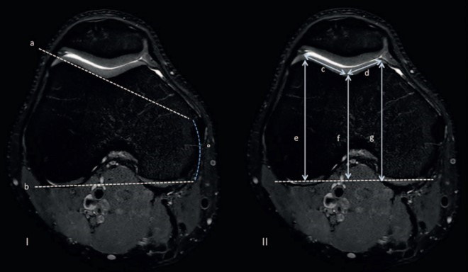
Дисплазия блока бедренной кости
RCC
(I) Наклон латерального мыщелка: угол (°), измеренный между линией, проходящей вдоль надколенника и латерального мыщелка (а), и плоскостью мыщелков бедренной кости (b). Предельное значение < 11°. (II) Асимметрия и глубина вырезки бедренной кости. Асимметрия : длина медиальной суставной поверхности (d), деленная на длину латеральной суставной поверхности (c) в процентах = d/c – 100 %. Нормальное значение > 40 %. Глубина: расстояние от вырезки бедренной кости (f) вычитается из среднего значения расстояний от латеральной (e) и медиальной (g) суставной поверхности до плоскости мыщелков бедренной кости = (e + g)/2–f. Нормальное значение > 3 мм.

Slide 11
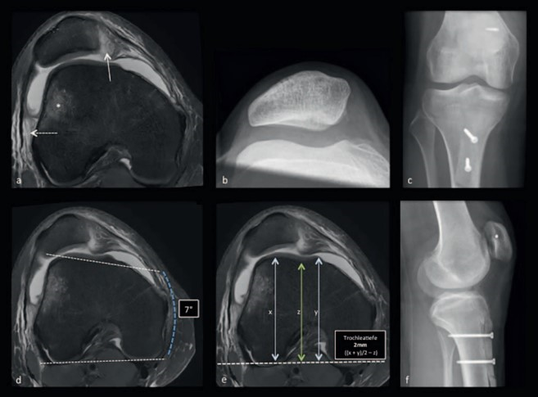
Пателлофеморальная нестабильность, двусторонний вывих надколенника
RCC
Пациент, 16 лет. (а) МРТ: в аксиальной плоскости визуализируется латеральный подвывих надколенника с постконтузионным отеком. Кроме того, разрыв медиальной пателлофеморальной связки. Признаки блоковой дисплазии (тип В по Dejour) на рентгенограмме (b) и МРТ (d,е) с уплощением латерального наклона блока (7°) и уменьшением глубины блока (2 мм)

Slide 12
МРТ и КТ коленного сустава с 3D – реконструкцией: Синдром ногтя – надколенника, двусторонняя нестабильность надколенника
RCC
Пациент, 19 лет. (a,b,c) В аксиальной плоскости визуализируется дисплазия блока бедренной кости ( тип С по Dejour ), трохлеарная выемка заметно уплощена.
В аксиальной плоскости на PD-взвешенном изображении визуализируется потеря вещества и сигнальные изменения в хряще медиальной части блока, указывающие на начало хондропатии (d)

Slide 13
Травматический вывих надколенника
RCC
Пациент, 30 лет. (а) Рентгенография: на рентгенограмме коленного сустава визуализируется подвывих надколенника. Кроме того, имеется отрывной перелом медиальнее надколенника. (b) МРТ: в аксиальной плоскости PD-взвешенное изображение визуализирует разрыв медиальной пателлофеморальной связки и отрывной перелом надколенника. (с, d)

Slide 14
Продолжение следует…

